Slide 1
Abu Sadat Syeed Ahmed
Instructor(Math)
Chapainawabgonj Technical school & College
BIAM 16TH FOUNDATION TRAINING, DHAKA.
ROLL: 21

Slide 2
How to Create a new repository?

Slide 3
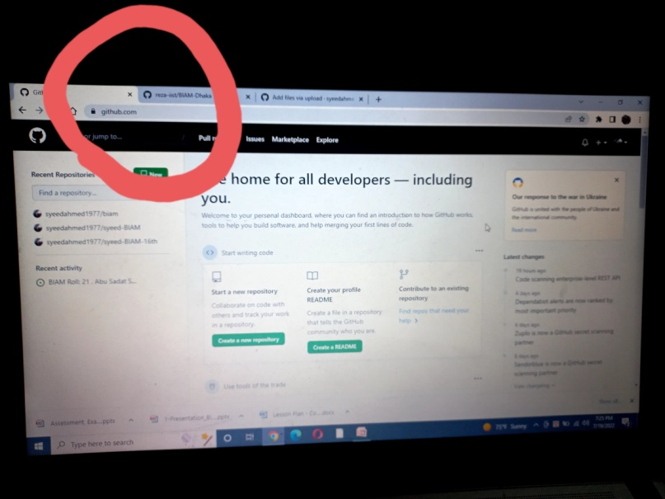
প্রথমে Google Chrome Browser Open করে Address Bar এ github.com লিখে Enter Press করতে হবে

Slide 4
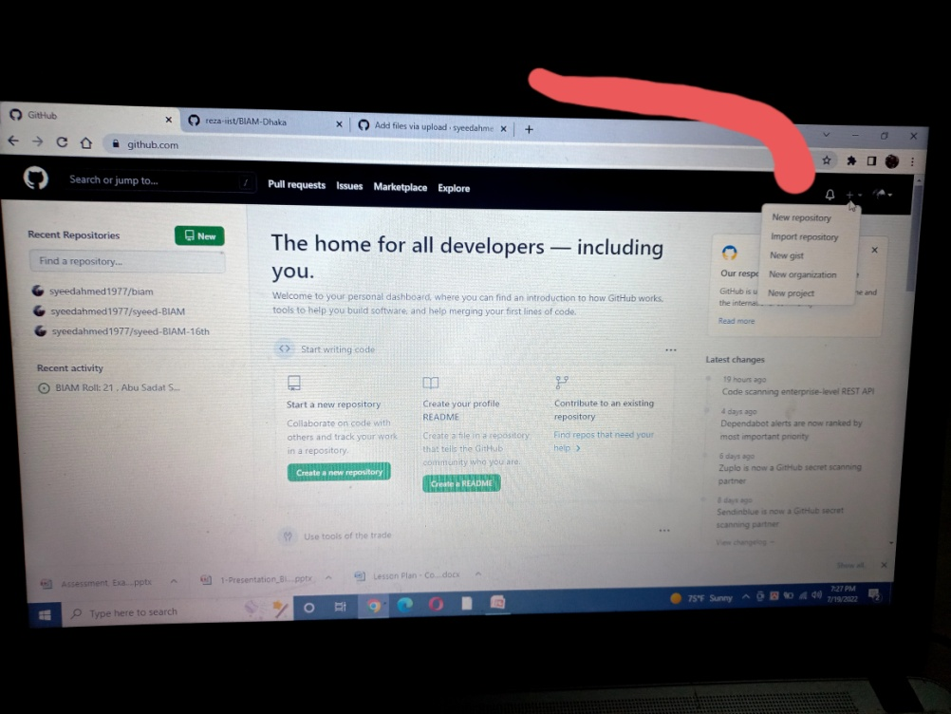
এর পর ডান দিকে + চিহ্নে ক্লিক করলে বেশ কয়েকটি অপশন আসবে , তার প্রথমে New repository (লাল চিহ্ন দ্বারা বুঝানো হয়েছে)অপশনে ক্লিক করতে হবে

Slide 5
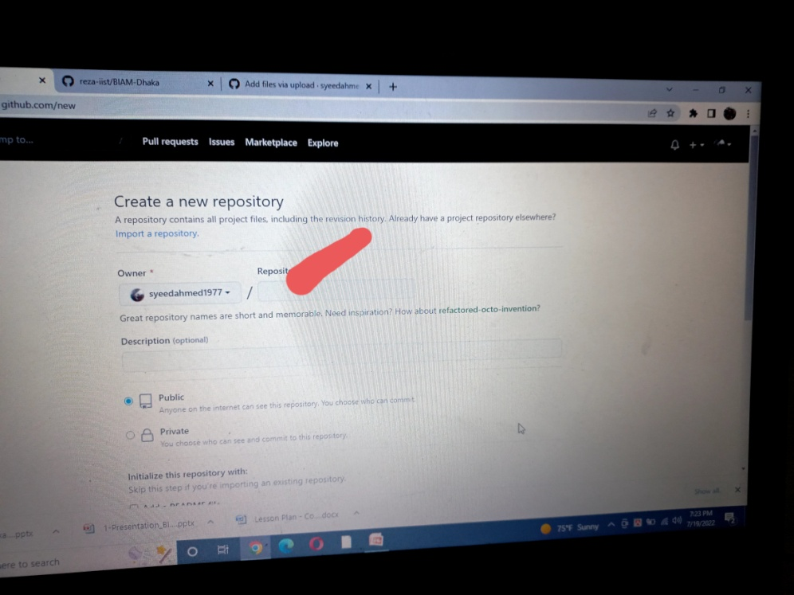
এর পর এ ধরনের একটি পেজ আসবে। লাল চিহ্ন যেখানে আছে সেখানে গিয়ে যে কোনো নাম লিখতে হবে। তারপর নিচে গিয়ে

Slide 6
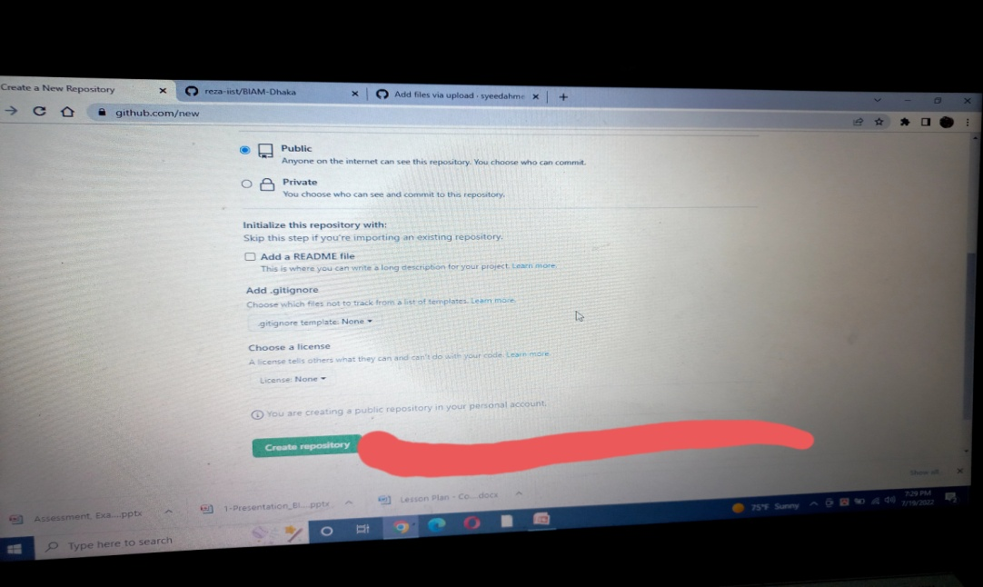
Create repository লিখাতে Press করতে হবে। তাহলেই New repository তৈরি হয়ে যাবে।

Slide 7
এর পর যে নামে New repository তৈরি হয়েছে সেখানে ক্লিক করলে একটি নতুন পেজ Open হবে, সেখানে ছোট করে লিখা থাকবে uploading an existing file.সেখানে ক্লিক করলে আরেকটি নতুন পেজ Open হবে, সেখানে ছোট করে লিখা থাকবে choose your files সেখানে ক্লিক করে files select করলে file upload হয়ে যাবে। এর পর Commit changes এ ক্লিক করলে File Save হয়ে যাবে।

Slide 8


